Slide 1
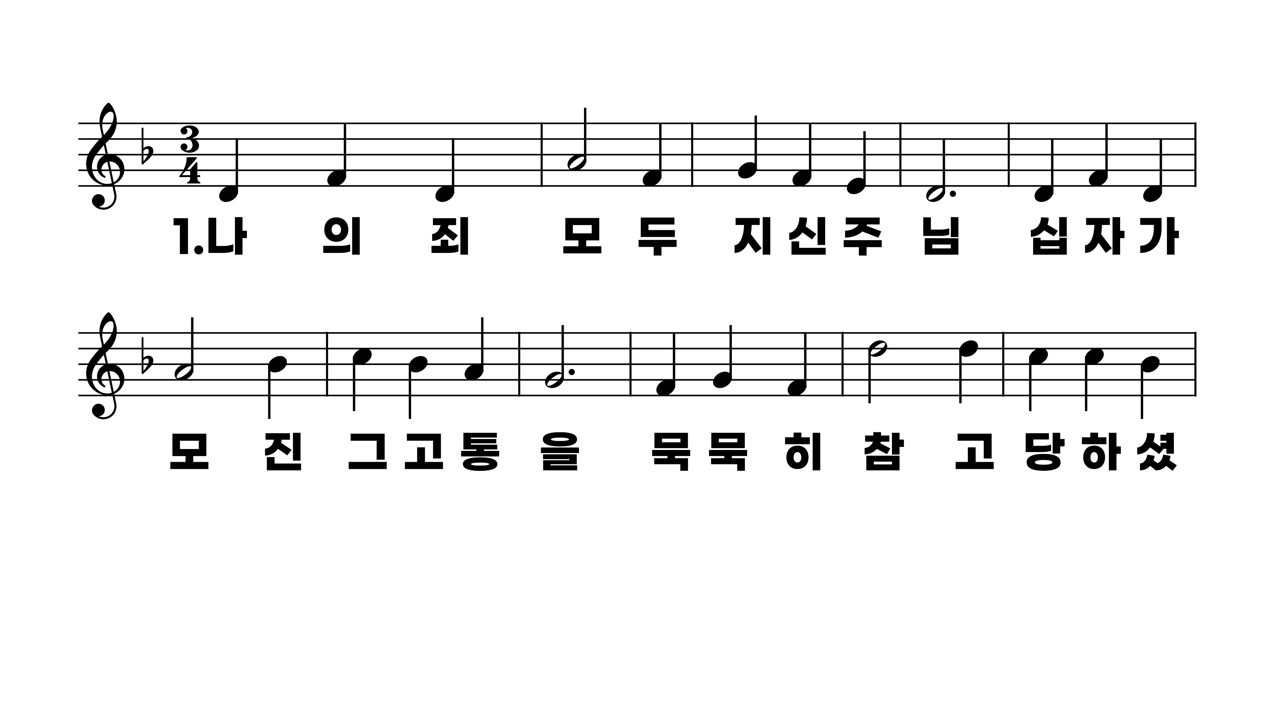
256장 나의 죄 모두 지신주님
1.나의죄모두
2.흉악한죄는
3.눈물로주께

Slide 2
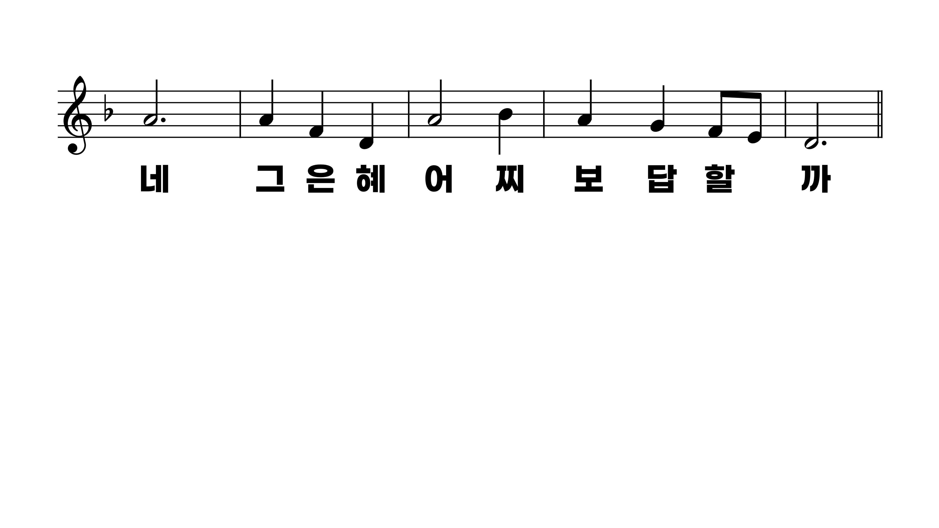
256장 나의 죄 모두 지신주님
1.나의죄모두
2.흉악한죄는
3.눈물로주께

Slide 3
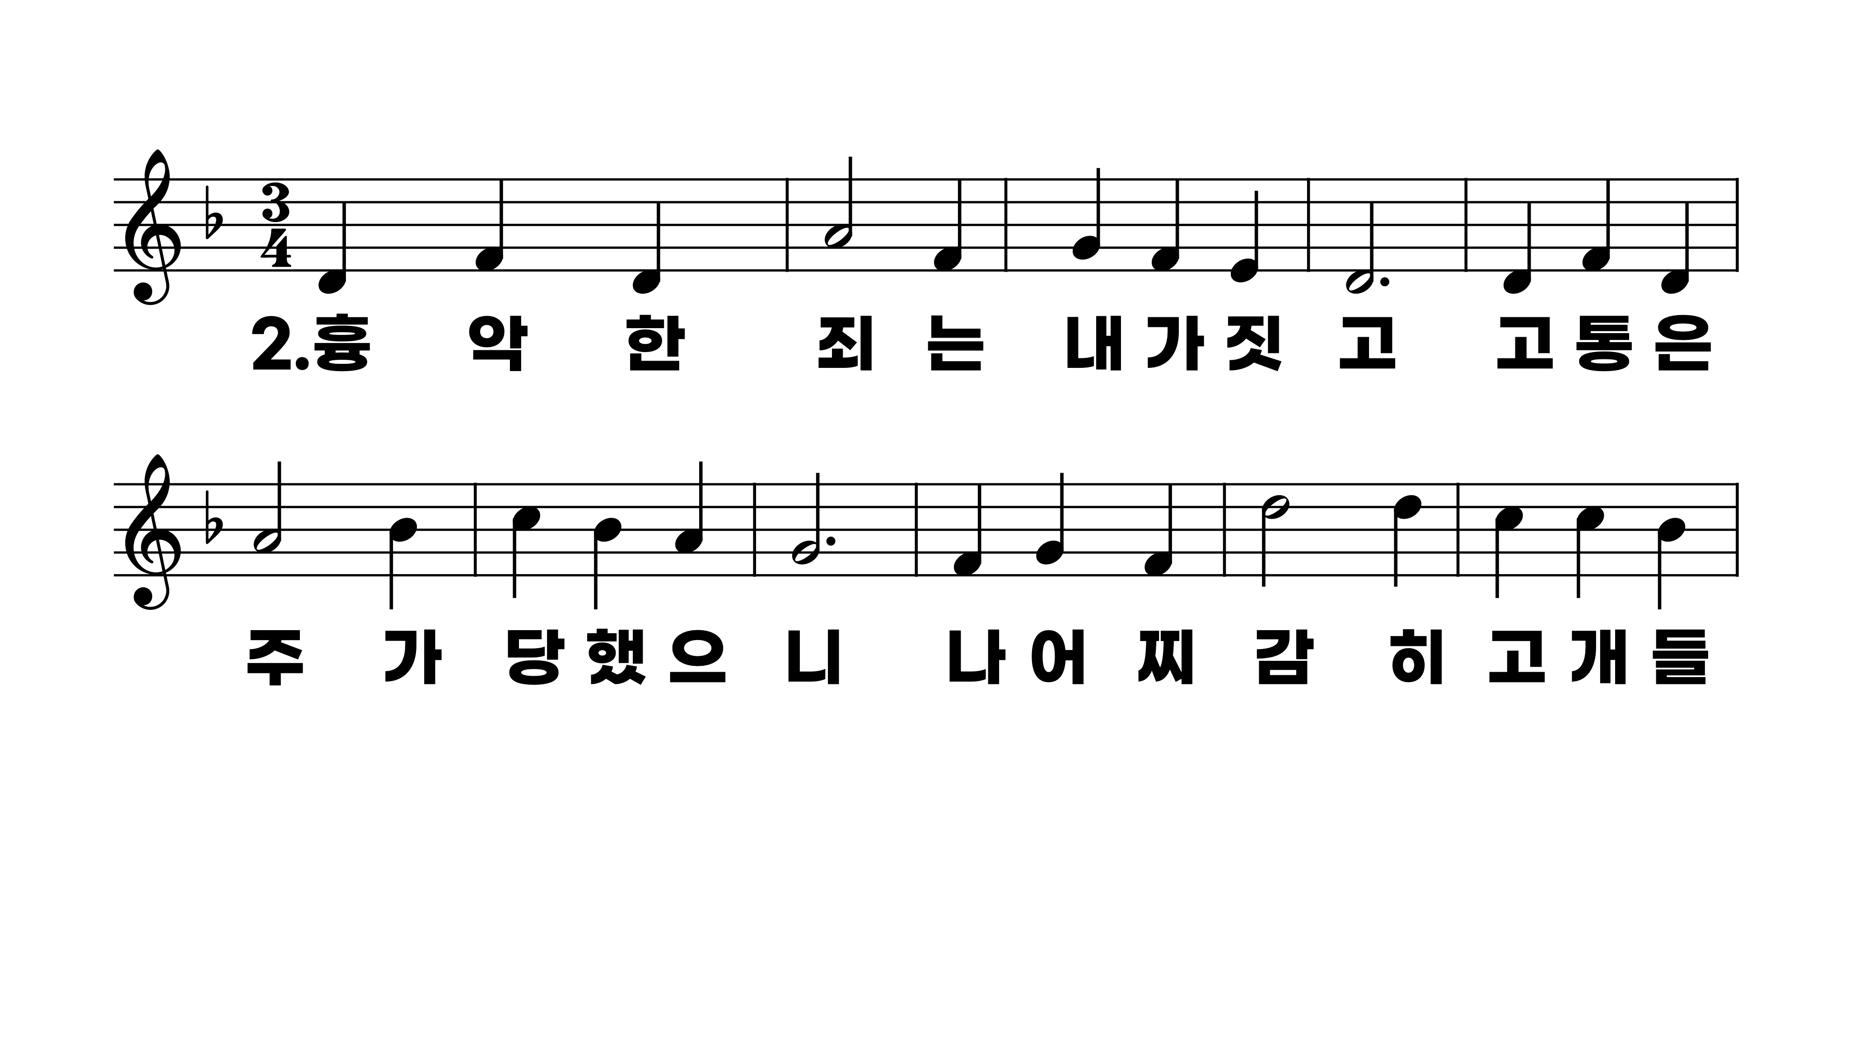
256장 나의 죄 모두 지신주님
1.나의죄모두
2.흉악한죄는
3.눈물로주께

Slide 4
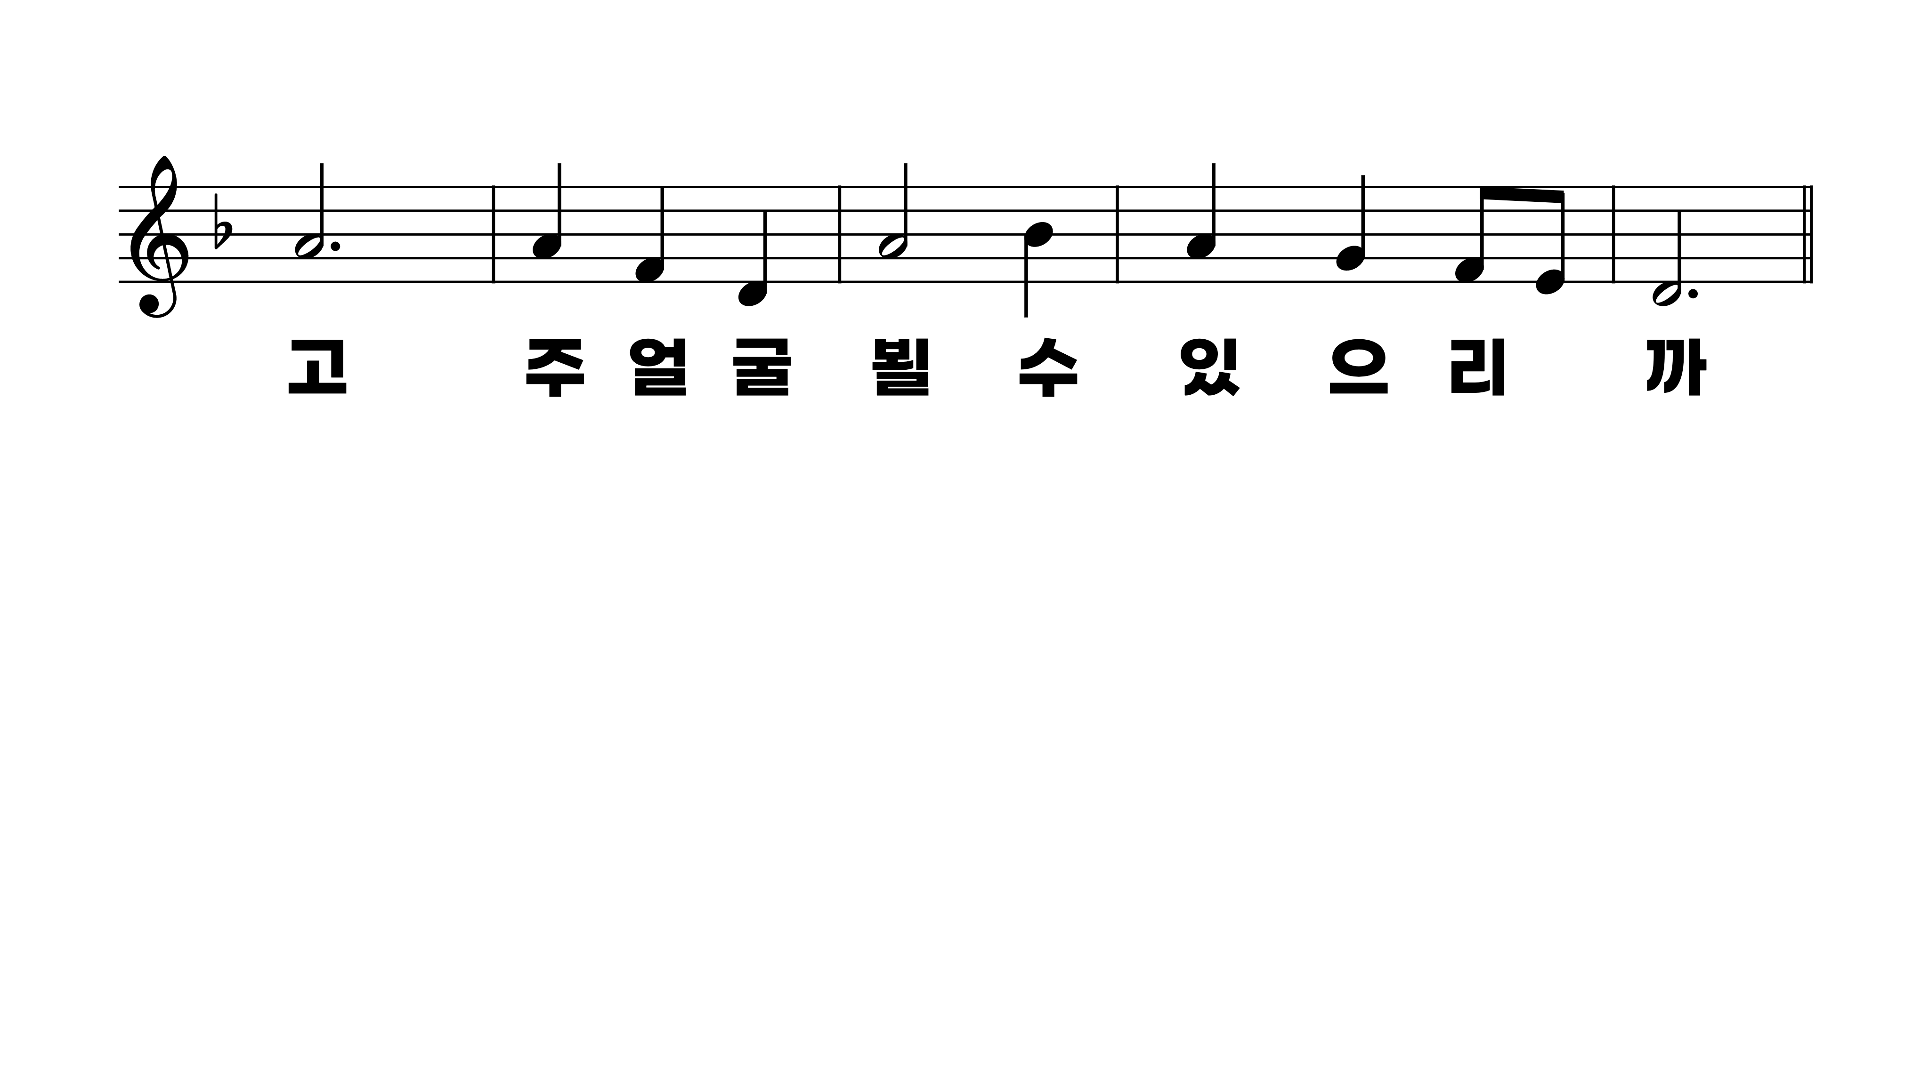
256장 나의 죄 모두 지신주님
1.나의죄모두
2.흉악한죄는
3.눈물로주께

Slide 5
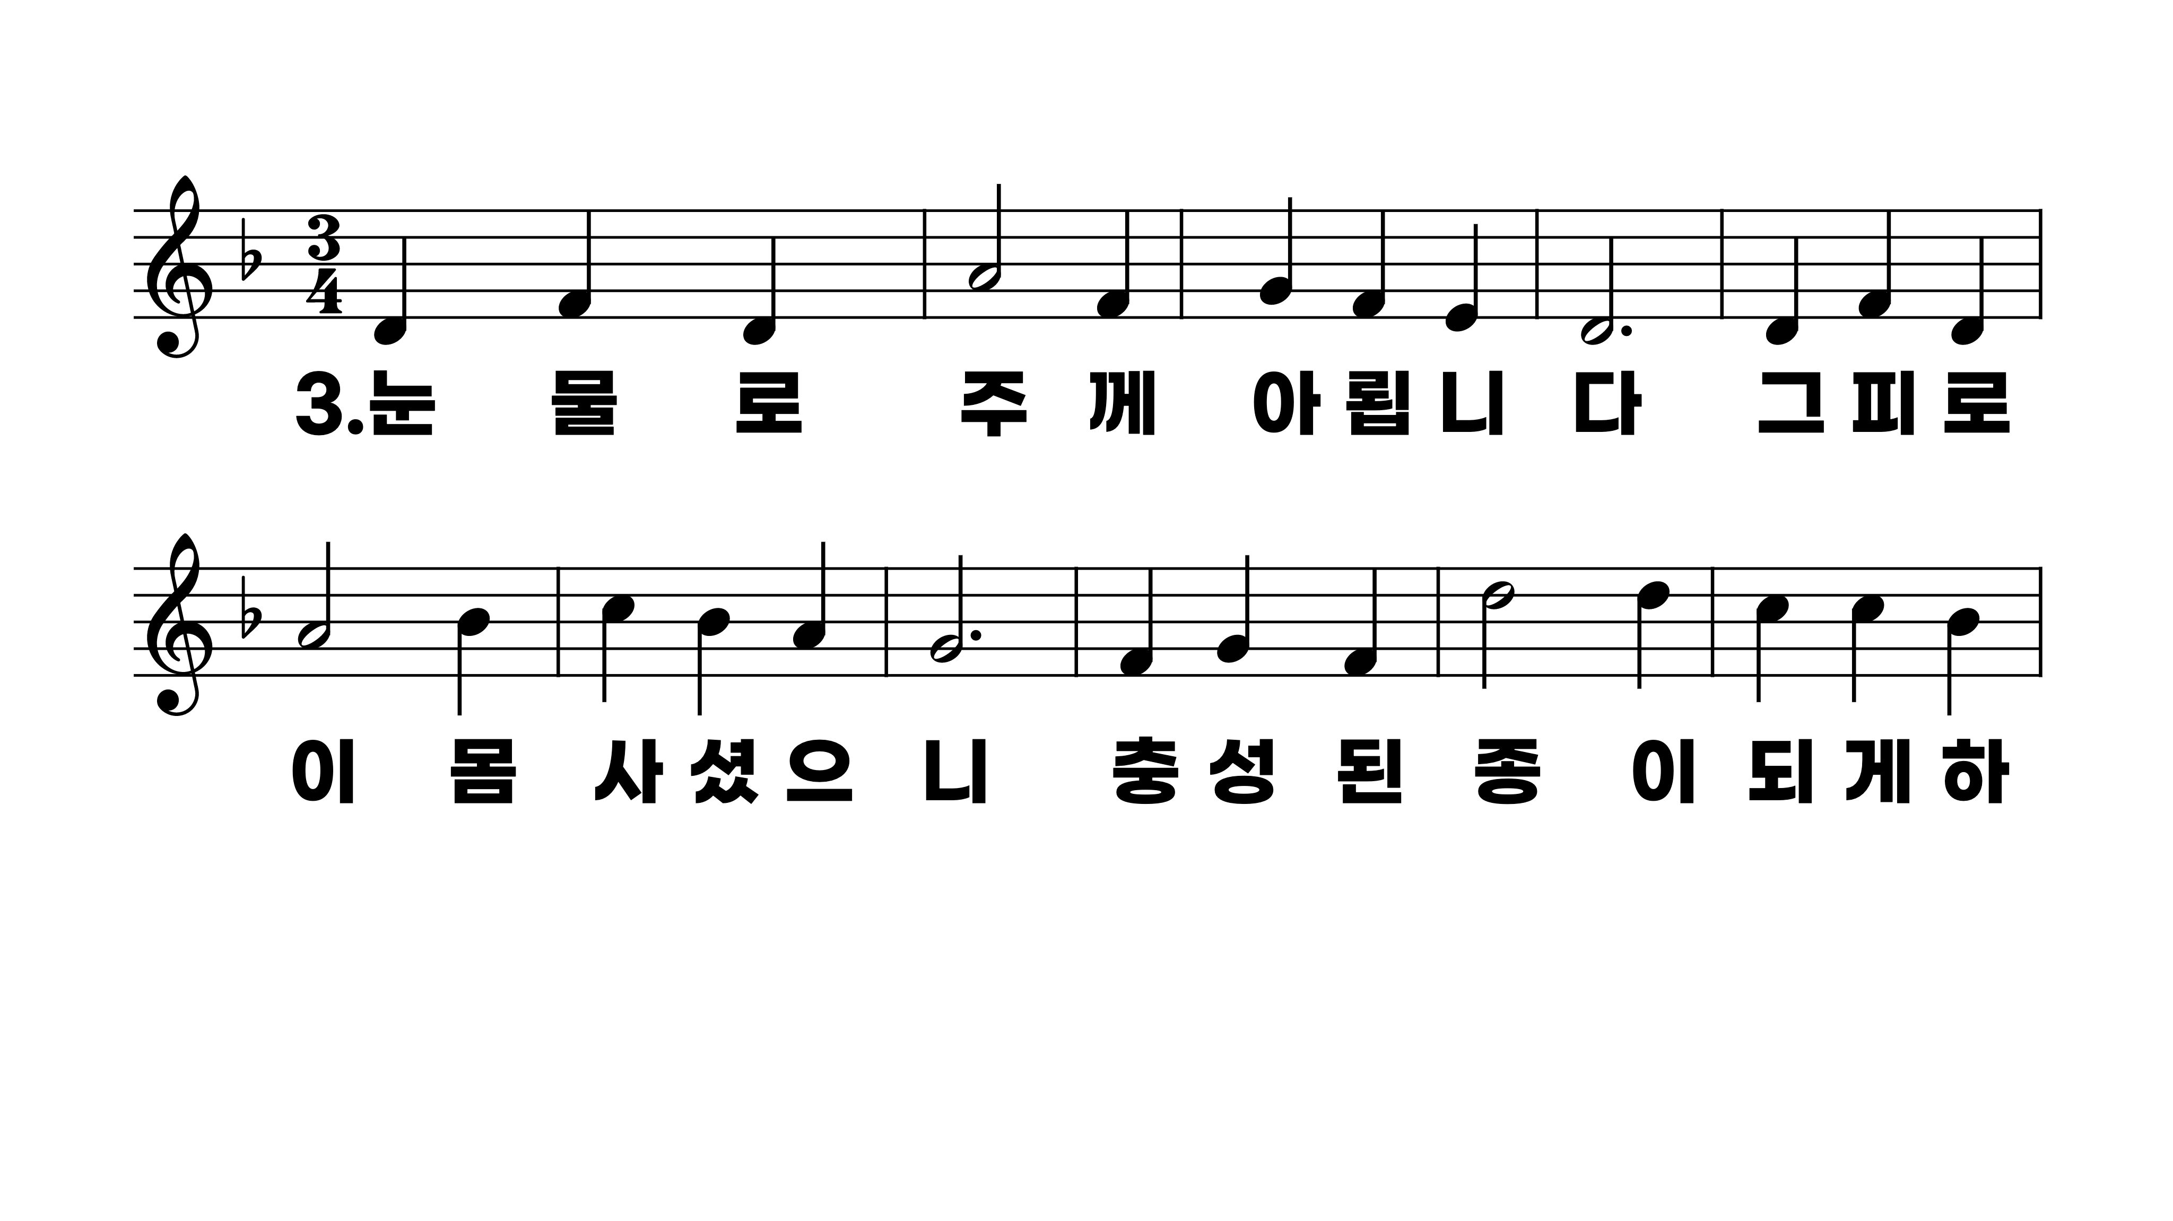
256장 나의 죄 모두 지신주님
1.나의죄모두
2.흉악한죄는
3.눈물로주께

Slide 6
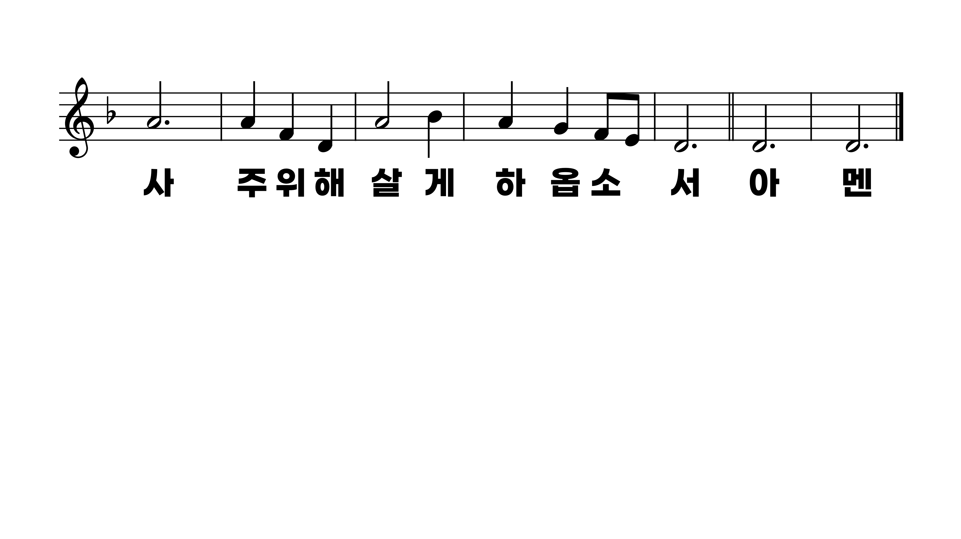
256장 나의 죄 모두 지신주님
1.나의죄모두
2.흉악한죄는
3.눈물로주께

